Slide 1
CAOBA: Centro de Excelencia y Apropiación en Big Data y Analítica
Septiembre de 2020

Slide 2
Agenda
Objetivos
Eventos analizados
Modelos construidos
Comentarios
Pasos a seguir

Slide 3
Equipo Uniandes
Profesores
Oscar Bernal, José Tiberio Hernández, Nubia Velasco, María del Pilar Villamil
Ingenieros
David Barrera, Juan Pablo González, Camilo Sánchez, Andrés Segura

Slide 4
Propuesta – Objetivos secundarios (2)
Evaluar el impacto de la COVID-19 en otras atenciones de salud para hacer recomendaciones de política que permitan tomar decisiones buscando atender los casos que se están represando por la crisis actual
Identificar eventos a analizar que son de interés para el INS.
Definir un escenario analítico que represente la necesidad y la propuesta de modelos analíticos tanto descriptivos como predictivos para el análisis de los eventos seleccionados.
Seleccionar las fuentes de datos apropiadas para poder caracterizar y modelar los eventos seleccionados.
Proponer e implementar modelos descriptivos y de pronóstico que permitan identificar la brecha que existe entre los casos reportados hasta el momento y los casos que pueden estar ocultos.
Validar la utilidad de estos modelos analíticos en los procesos de toma de decisiones de interés, relacionados con los eventos de análisis

Slide 5
Fuentes de Datos y eventos
Fuente | Descripción y características de la fuente | Responsable por suministrar esta información
SIVIGILA | Eventos: EDA, Tuberculosis, Mortalidad infantil, intento de suicidio, | INS
SISPRO | Diabetes mellitus (hospitalizaciones) | MinSalud
Censo Nacional de Población y Vivienda DANE 2018 | Número de personas por departamento y municipio | DNP/ DANE
Mortalidad DANE, Estadísticas vitales | Mortalidad infantil, exceso de mortalidad. | DANE

Slide 6
Modelos descriptivos - estrategia
Fase 1
Estadísticas descriptivas.
Fase 2
Clasificación de los municipios.
Fase 3
Ajustes y cálculo de la variación.
Fase 4
Informes por departamento
Grupo | Descripción
1 | Departamentos en los que el porcentaje de periodos en cero supera el 40%
2 | Departamentos en los que existe tendencia en la serie de datos 2009-2019
3 | Departamentos con coeficientes de variación alto
4 | Departamentos con coeficientes de variación medio
5 | Departamentos con coeficientes de variación bajo
4 análisis por evento
Tuberculosis
Mortalidad infantil
Diabetes
Intentos de suicidio
Análisis por Periodos Epidemiológicos

Slide 7
Resultados de análisis descriptivos tuberculosis (2009-2020)

Slide 8
Resultados de análisis descriptivos tuberculosis (2)

Slide 9
Resultados de análisis descriptivos tuberculosis (3)

Slide 10
Resultados de análisis descriptivos tuberculosis (4)

Slide 11
Resultados de análisis descriptivos mortalidad infantil (2009-2020)

Slide 12
Resultados de análisis descriptivos mortalidad infantil (2)

Slide 13
Resultados de análisis descriptivos mortalidad infantil (3)

Slide 14
Resultados de análisis descriptivos mortalidad infantil (4)

Slide 15
Resultados de análisis descriptivos intentos de suicidios (2016-2020)

Slide 16
Resultados de análisis descriptivos intentos de suicidios (2016-2020)

Slide 17
Resultados de análisis descriptivos intentos de suicidios (2016-2020)

Slide 18
Resultados de análisis descriptivos intentos de suicidios (2016-2020)

Slide 19
Resultados de análisis descriptivos diabetes (2009-2020)

Slide 20
Resultados de análisis descriptivos diabetes

Slide 21
Resultados de análisis descriptivos diabetes

Slide 22
Resultados de análisis descriptivos diabetes

Slide 23
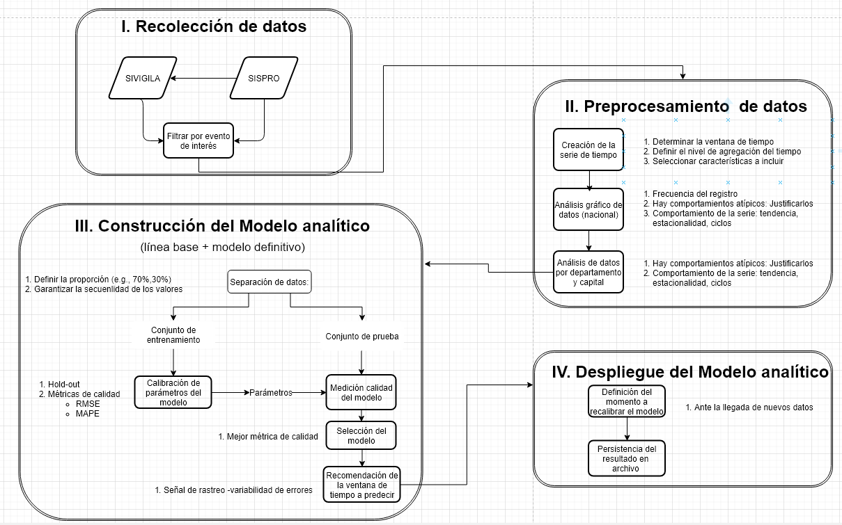
Modelos de pronóstico - estrategia
Tuberculosis
Mortalidad infantil
Intento de suicidio

Slide 24
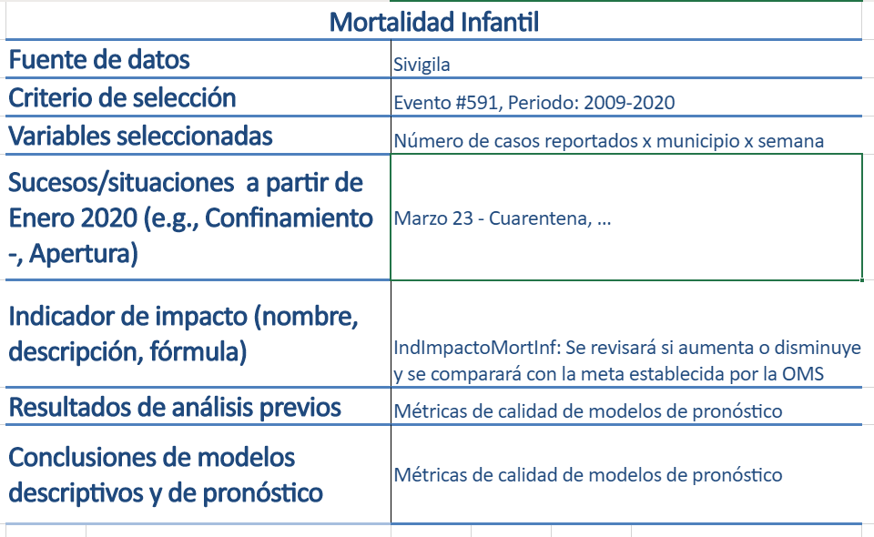
Resultados modelos de pronóstico
3 eventos analizados: tuberculosis, mortalidad infantil e intentos de suicidio
195 modelos sin Covid-19 (datos del 2020 no incluidos)
3 a nivel nacional
32 (x3) a nivel departamentos y 32 (x3) ciudades capitales

Slide 25
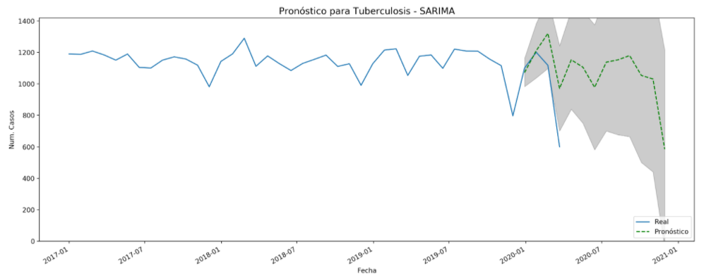
Resultados modelos de pronóstico para Tuberculosis
Nacional
Resultados:
- MAPE: 4.01% [1]
- RMSE: 58.55 [2]
- AIC: 122.06
- BIC: 123.87
- Señal de rastreo: 3
Datos por Periodos Epid. del 2017-2019, Entrenamiento con 80-20%, Parámetros (p, d, q, Sp, Sd, Sq) = (1, 2, 2, 2, 0, 0)

Slide 26
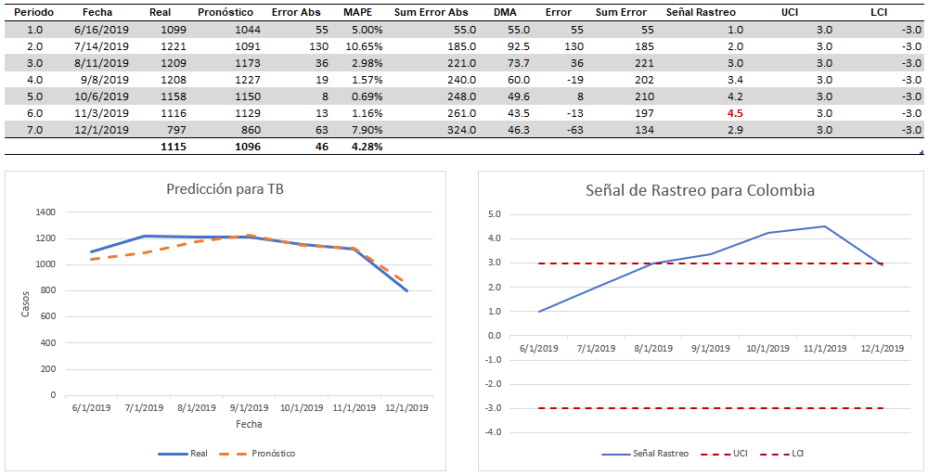
Resultados modelos de pronóstico para Tuberculosis (2)

Slide 27
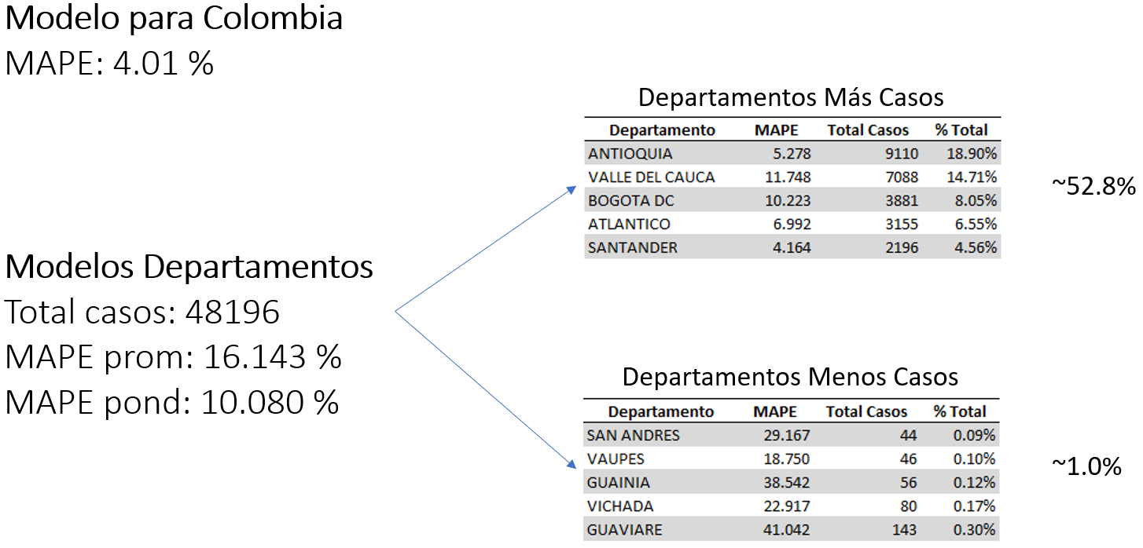
Resultados modelos de pronóstico para Tuberculosis (3)
Departamentos

Slide 28
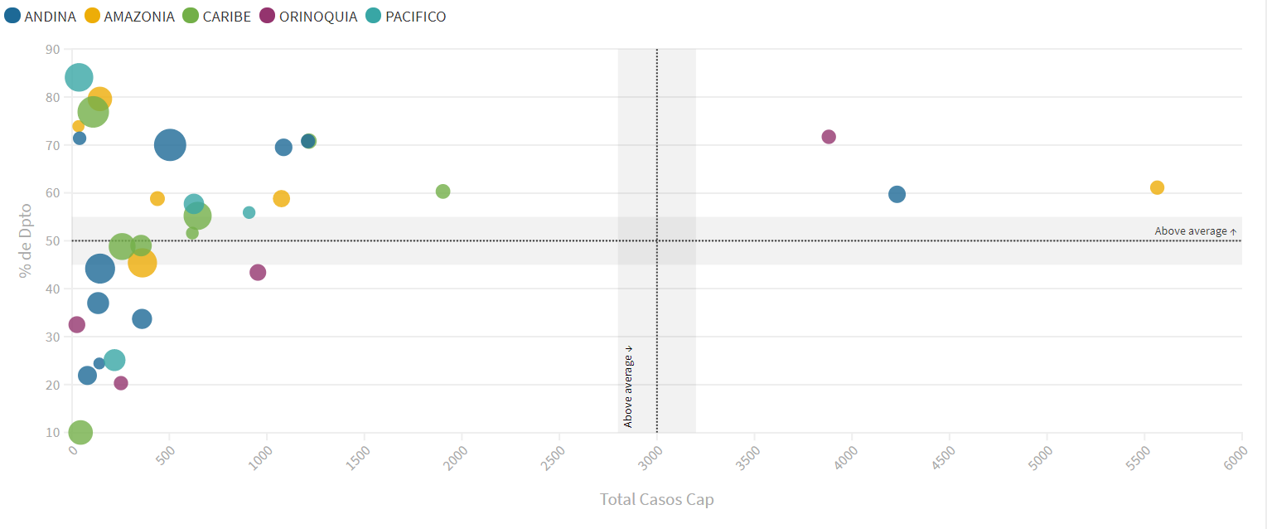
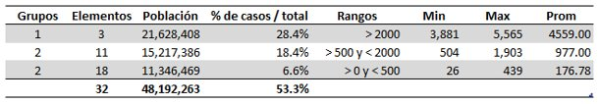
Resultados modelos de pronóstico para Tuberculosis (4)
DataViz link

Slide 29
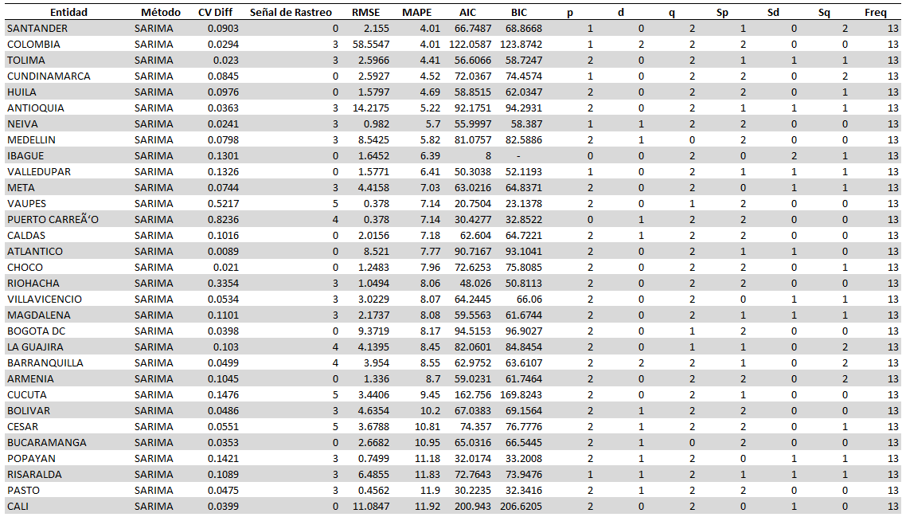
Resultados modelos de pronóstico para Tuberculosis (5)

Slide 30
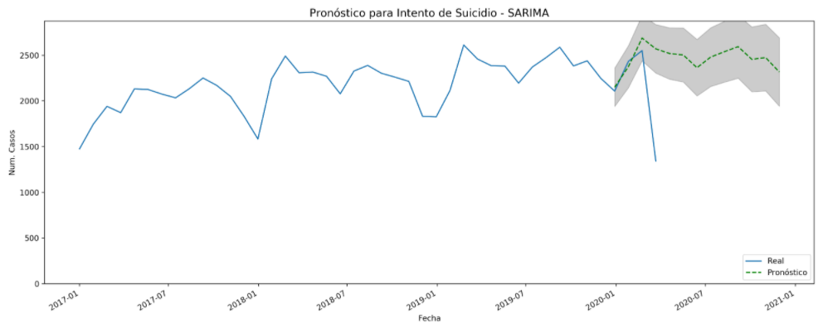
Resultados modelos de pronóstico para Intento de suicidio
Nacional
Resultados:
- MAPE: 4.00% [1]
- RMSE: 119.52 [2]
- AIC: 311.27
- BIC: 317.16
- Señal de rastreo: 5
Datos por Periodos Epid. del 2017-2019, Entrenamiento con 80-20%, Parámetros (p, d, q, Sp, Sd, Sq) = (1, 0, 1, 1, 0, 1)

Slide 31
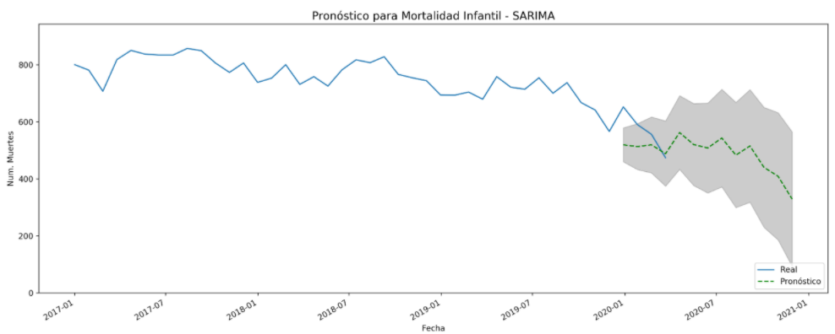
Resultados modelos de pronóstico para Mortalidad infantil
Nacional
Resultados:
- MAPE: 4.03% [1]
- RMSE: 31.89 [2]
- AIC: 119.38
- BIC: 122.17
- Señal de rastreo: 0
Datos por Periodos Epid. del 2017-2019, Entrenamiento con 80-20%, Parámetros (p, d, q, Sp, Sd, Sq) = (2, 0, 1, 2, 0, 1)

Slide 32
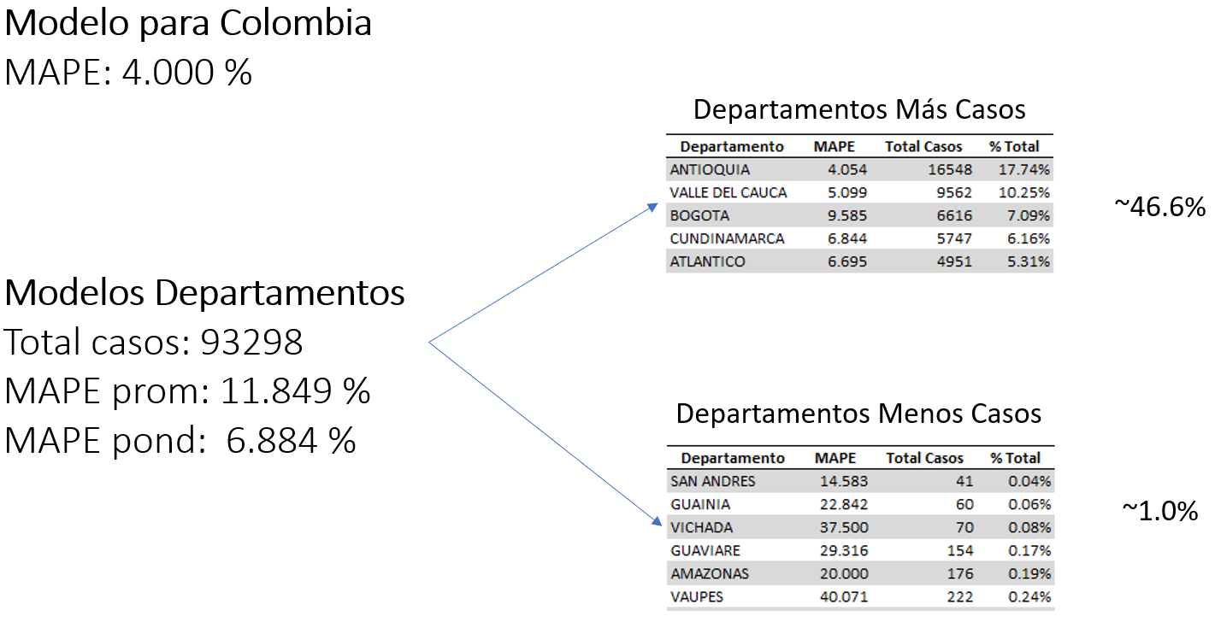
Resultados modelos de pronóstico para Intento de suicidio (2)
Departamentos

Slide 33
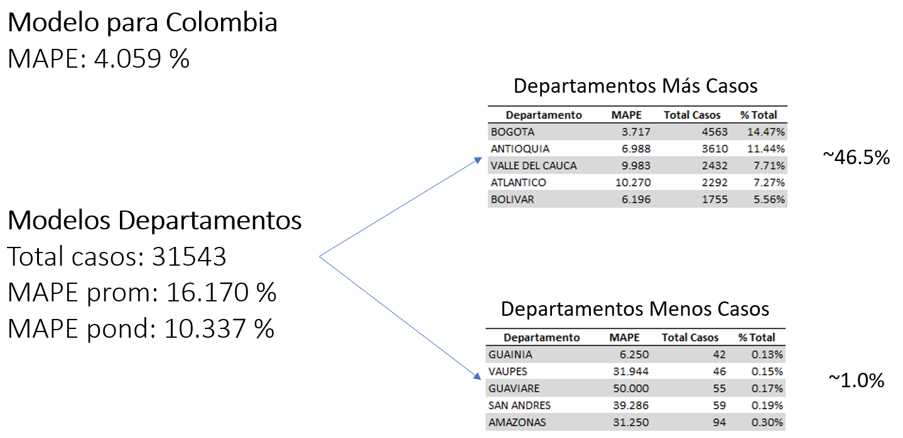
Resultados modelos de pronóstico para Mortalidad infantil (2)
Departamentos

Slide 34
Comentarios
¿Cómo reportar los casos de Cundinamarca y Bogotá?
Actualmente Cundinamarca no incluye los datos de Bogotá
Todos los demás departamentos incluyen los datos de sus capitales
¿Se cuenta con las tasas de N.V por año y departamentos, capitales?
Con el objetivo, de poder calcular la tasa de Mortalidad Infantil
Preparaciones requeridas para análisis a nivel departamentos y capitales
Aplicamos calidad de datos en los nombres de las capitales
Usamos los códigos DIVIPOLA para identificar las entidades

Slide 35
Pasos a seguir …
Análisis de exceso de mortalidad
Diabetes
Modelos de mortalidad infantil utilizando los datos del DANE
EDA

